Slide 1
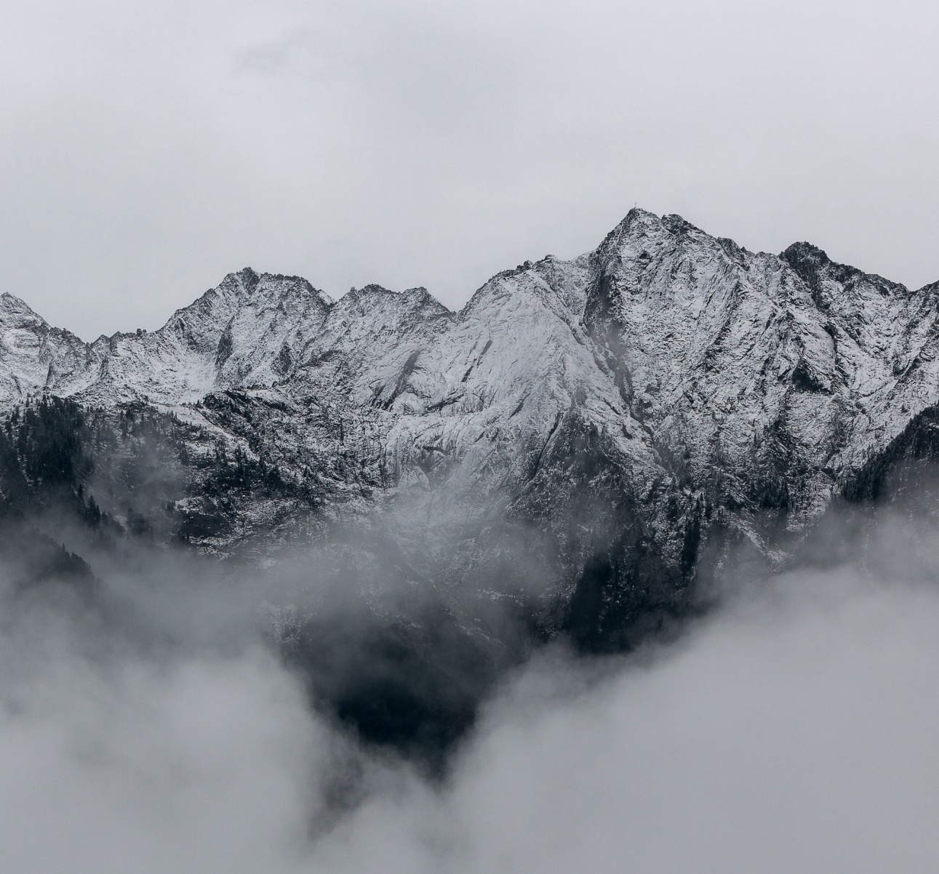

План развития ИТ/ИБ
Итоги 8 месяцев и стратегия · Сентябрь 2026

Slide 2
Итоги: дорожная карта
№
Задача
Статус
готово
в работе
1
Процессы и структура ИТ/ИБ
Начато перераспределение ИТ-функций и штатной расстановки, но структура не перестроена: всё завязано на директоре, зарубежный периметр не покрыт. Нужны расширение команды и бюджет.
2
Аудит ИТ: РФ, ОАЭ, КЗ, НЛ/ЕС
По РФ и КЗ аудит выполнен, рекомендации выданы. Аудит офиса ОАЭ не проведён, запланирован на октябрь. Аудит ЕС/НЛ не выполнен из-за отсутствия согласованных командировок и бюджета.
3
Внутренние правила ИБ (ЛНА)
По РФ актуализированы частично; по ОАЭ, КЗ и ЕС не разработаны. Единой актуальной нормативной базы нет.
4
Базовая защита ИБ
В РФ частично внедрены антивирус, антиспам, Password manager, MFA, Awareness LMS. В ЕС/ОАЭ/КЗ (зарубежный периметр) не внедрено — нет бюджета.
5
Бюджет развития
Подготовлено мемо по развитию ИТ-сервисов; запросы КП и согласование бюджета вынесены в отдельный этап.
6
Стратегия ИТ/ИБ
Реорганизация процессов и внедрение ISMS доведены до ~70%, но ISMS не формализована; стратегия развития ИТ/ИБ с изменением ИТ-инфраструктуры сформулирована и передана на согласование.
Почему стратегия меняется
Обследование НЛ показало критическое состояние серверов: гипервизоры загружены на 80–98%, третий аварийно выведен из эксплуатации, резервирования и специалистов в Европе нет. Поддерживать физическую инфраструктуру в НЛ дорого и рискованно, поэтому вместо «восстановления on-prem» выбран разворот на гибридную облачную модель (Microsoft 365 + перенос ядра в ЦОД ОАЭ) с отказом от европейских серверов.
01

Slide 3
Итоги: вне дорожной карты
№
Задача
Что сделано
USD
1
ИБ МорПорта Певек
Внедрение DLP на [кол-во] пользователей и приведение ИБ-инфраструктуры порта в соответствие требованиям КИИ. Аудит пройден, проверка ФСБ пройдена, разрабатываются требования. Маржа ≈30%.
300 000
2
ИТ/ИБ для УК ЗПИФ
Настройка инфраструктуры, необходимой для получения лицензии ЦБ, а также разработка сайтов для ЗПИФ. Требования Банка России выполнены.
+34 000
3
DLP «Баимская / Песчанка»
Внедрение DLP на [кол-во] пользователей и ведение проекта. Соглашение подписано.
+27 000
4
DLP «СИР»
Внедрение DLP на [кол-во] пользователей и ведение проекта. Соглашение подписано.
+6 000
5
«Север 22»
ИТ-обслуживание «Север 22»; стоимость поддержки повышена на 60%.
+6 000
6
Подписки и ИТ-затраты
Контроль договоров, подписок и списаний по корпоративным картам. Экономия [X].
−5 000
7
DLP «Whitecliff»
Внедрение DLP на [кол-во] пользователей и ведение проекта.
—
8
Хелпдеск
Поддержка пользователей: РФ >140, ОАЭ 12, Европа 19. Сейчас обращения закрывают сисадмины и руководители (за 1,5 года ~500 заявок только по приёму/увольнению).
—
02

Slide 4
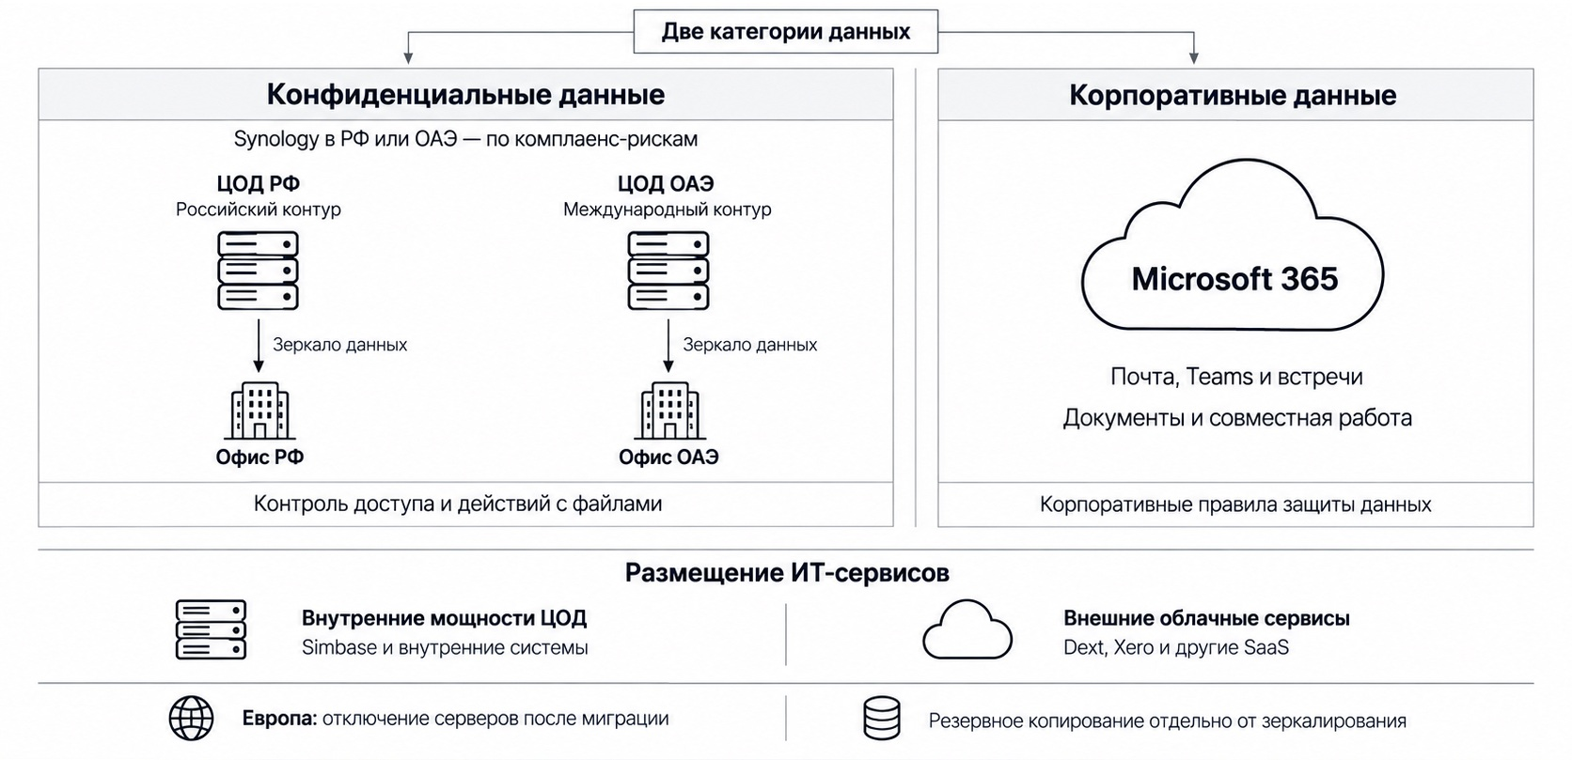
ИТ-стратегия: железо, ПО, данные
01. Железо
02. ПО
03. Данные
Главный приоритет
Проблема
Проблема
Проблема
3 гипервизора в НЛ: №1 ~80%, №2 ~98% загрузки, №3 аварийно выведен в выходные из-за риска потери данных. Резервирования нет, специалистов в Европе нет.
Разрозненные и персональные лицензии; YouGile выбран до утверждения архитектуры; единой платформы нет.
Synology РФ/НЛ без классификации; избыточные права; ручная сверка до 2-го уровня (≥160 ч на две Synology); бэкапы на том же оборудовании; неконтролируемые облака, мессенджеры и ИИ.
Риск
Риск
Риск
Отказ и остановка платёжных и клиентских сервисов, невосстановимая потеря данных.
Нет централизованного администрирования, интеграции и контроля версий и лицензий.
Утечка, потеря, нарушение локализации данных.
Решение
Решение
Решение
Перенос ядра в ЦОД ОАЭ (собственное железо: $85k разово / $60k в год) + вынос продсерверов РФ в ЦОД.
Microsoft 365 (E5/E7) как ядро, корпоративный Adobe, 1Password Business, единый workspace.
Netwrix DCAP + M365/DLP + бэкап в ЦОД + шифрование + корпоративные Teams и ИИ.
Цена бездействия
Цена бездействия
Цена бездействия
[сколько $] — внезапная остановка бизнеса, потеря данных, незапланированные расходы.
[сколько $] — переплата за дублирующие лицензии, разрозненность, невозможность масштабирования.
[сколько $] — утечка конфиденциальной информации и комплаенс-нарушения.
Целевая модель
Гибридная модель: корпоративные данные и совместная работа — в Microsoft 365; ядро и конфиденциальные данные — в ЦОД ОАЭ (международный контур) и ЦОД РФ (российский контур); серверы в НЛ отключаются после миграции. Схема — на следующем слайде.
03

Slide 5












Целевая архитектура
Сейчас
Целевая модель: две категории данных
Нидерланды · 3 гипервизора
Конфиденциальные данные
Корпоративные данные
Ядро → ЦОД ОАЭ
Synology в РФ или ОАЭ — по комплаенс-рискам
ЦОД РФ
ЦОД ОАЭ
Microsoft 365
№1 · ~80%
№2 · ~98%
№3 · выведен
Российский контур
Международный контур
Резервирования нет, специалистов в Европе нет
Россия
Продсерверы
→ ЦОД РФ
Зеркало данных
Зеркало данных
Продсерверы размещены вне ЦОД
Почта, Teams и встречи
Документы и совместная работа
Офис РФ
Офис ОАЭ
Данные
Классификация,
DCAP, бэкап в ЦОД
Контроль доступа и действий с файлами
Корпоративные правила защиты данных
Synology РФ/НЛ без классификации, избыточные права; бэкапы на том же оборудовании
Размещение ИТ-сервисов
Внутренние мощности ЦОД
Внешние облачные сервисы
Сервисы
Microsoft 365,
корпоративные
лицензии
Simbase и внутренние системы
Dext, Xero и другие SaaS
G-suite / Exchange, Notion, Todoist, Zoom, Dropbox, личные лицензии — единой платформы нет
Европа
Резервное копирование
Отключение серверов после миграции
Отдельно от зеркалирования
04

Slide 6
Команда и найм
Сергей Архипов · Директор по ИТ и кибербезопасности
Стратегия, бюджет, договоры, клиентские и внутренние проекты, замещение всех сотрудников. Перегружен — единая точка отказа.
Информационная безопасность
2
Инфраструктура и сервисы
4
Техподдержка РФ
3
Техподдержка зарубежье
2
Тимур Дукумбаев
Виктор Прокопчук
Ян Нестеренко
Европа · Junior+
самоокупаем
самоокупаем
ИБ-специалист · Middle
Гл. системный администратор · Senior
Специалист техподдержки · Junior
Комплаенс-риски услуг из РФ
DLP ГДК (Билибино / Песчанка), внутренняя ИБ РФ
Инфраструктура: серверы, сеть, VPN, ПО, учётки, закупки
Техподдержка РФ, «Север 22»
40 000 USD
ИБ-специалист · Middle
Системный администратор · Middle
Техподдержка · Junior
Андрей Мохаммад
Рост числа ИБ-проектов
Техническая экспертиза в штате
Возврат сокращённой позиции
ОАЭ · Junior, 0,5 FTE
45 000 USD
45 000 USD
25 000 USD
Техподдержка ОАЭ
Денис Амелин
1С-специалист · Junior+
самоокупаем
Мл. системный администратор · Junior+
Возврат сокращённой позиции
Техподдержка РФ, «Север 22», закупки
35 000 USD
Мария Шумкина
Мл. сетевой администратор · Junior+
Техподдержка: Европа 70%, ОАЭ 30%, РФ 25%
Казахстан: Игорь Струтовский (Middle) и Владимир Усольцев (Junior+) — в операционном подчинении Omega BI, вне групповых ИТ-задач.
7 — текущий штат
5 — найм
Функционально: Морпорт Певек — 7 FTE
Казахстан — 5 FTE
05

Slide 7
Бюджет на год
№
Решение
Сейчас
Этап
Opex
Capex
USD
Инфраструктура ЦОД
120 100
86 500
Всего в год
358 840
1
Аренда ЦОД Дубай
Нет
2–4
60 000
2
Аренда ЦОД РФ
Нет
3
50 000
3
Оборудование ЦОД Дубай
Не закупалось
2–3
85 000
ЦОД, Opex
4
Оборудование ЦОД РФ
Не закупалось
3
1 500
120 100 · 34%
5
Командировки
Не бюджетировались
2
5 100
6
Доставка серверов НЛ → Дубай
Аренда ЦОД НЛ
3
5 000
Сервисы и лицензии
118 940
7
Microsoft 365 + Teams AI
G-suite / Exchange
1–2
69 300
Оборудование, Capex
8
Workspace
Notion / Todoist / Excel
2
23 300
86 500 · 24%
9
Claude Enterprise
Личные лицензии
1
16 440
10
Adobe Pro
Личные лицензии
1
6 900
11
Windows + Office RU
Личные лицензии
1
3 000
Информационная безопасность
33 300
Сервисы и лицензии
12
1Password
Team, 10 польз. ОАЭ
1
9 600
118 940 · 33%
13
Мультифактор 2FA
Бесплатные MS / Google
1
8 500
14
Netwrix DCAP
Нет
1
7 200
15
LMS Awareness
Нет
1
5 000
ИБ · 33 300 · 9%
16
Passwork RU
Нет
1
3 000
Итого
272 340
86 500
06

Slide 8
План и график платежей
№
Направление
Этап 1
Этап 2
Этап 3
Этап 4
USD
1
Базовая защита и корпоративный ИИ
4 мес
59 640
2
Microsoft 365, Teams AI, Workspace
4 мес
92 600
3
ЦОД ОАЭ и миграция сервисов из НЛ
4 мес
145 000
4
Перенос серверов из НЛ в офис Дубай
2 мес
5 000
5
ЦОД РФ
2 + 2 мес
51 500
6
Командировки НЛ и ОАЭ
½
5 100
7
Найм команды (ежемесячно)
8 мес
190 000
Бюджет этапа
141 790
95 900
122 500
67 500
548 840
Платежи первого года по месяцам, тыс. USD
133,9
Opex
397 340
Capex
86 500
66,1
Итого за год
483 840
45,1
45,5
Со второго года Capex снижается на 90%
18,2
25
25
25
25
25
25
25
Ежегодно
Подписки со скидкой: Claude −20%, M365, Adobe, ИБ −10%
Ежемесячно
Аренда ЦОД и ФОТ, на месяц вперёд
1
2
3
4
5
6
7
8
9
10
11
12
Предоплата
100%: оборудование, доставка, командировки
07

Slide 9
Экономия
№
Сервис → замена
USD в год
1
Notion + Todoist
29 800
Уже достигнуто
12 300
→ Workspace
2
Аренда ЦОД НЛ
13 964
После этапа 2
36 085
→ ЦОД Дубай
3
Google G-suite
11 300
После этапа 3
13 964
→ Microsoft 365
Zoom
Итого экономия в год
62 349
4
→ Teams
4 900
Бюджет на год (слайд 06)
358 840
5
Dropbox
1 385
Бюджет за вычетом экономии
→ OneDrive / SharePoint
296 491
6
Хостинг доменов и почты
1 000
Полный эффект экономии — после этапа 3
→ отключён
7
Shadow IT
Оценивается
→ корпоративные аналоги
08

Slide 10
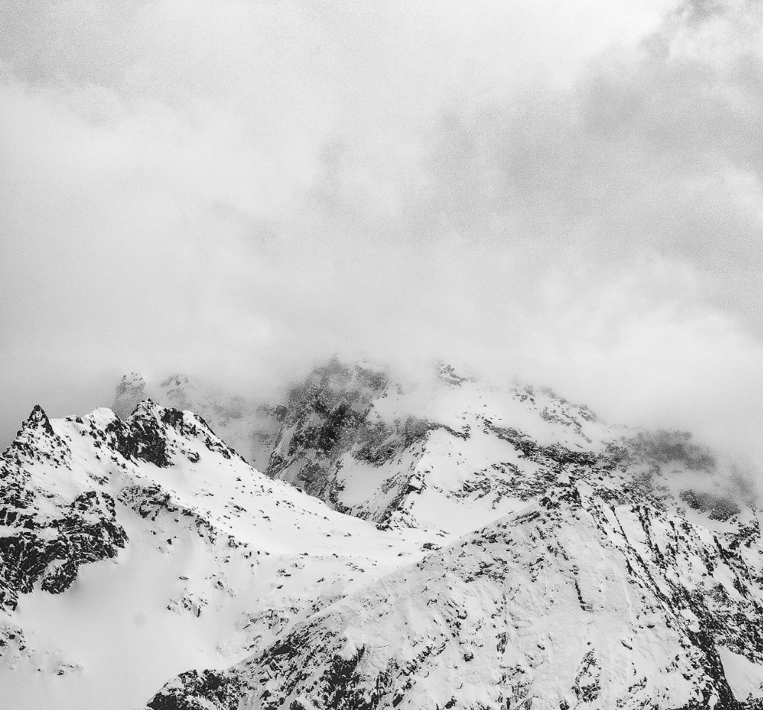
Что просим утвердить
1
Стратегию ИТ/ИБ и переход на гибридную модель: Microsoft 365 + ЦОД ОАЭ и РФ, вывод серверов из НЛ
2
Бюджет инфраструктуры и сервисов — 358 840 USD в год (Opex 272 340, Capex 86 500)
3
Найм 5 сотрудников — 190 000 USD
4
Приоритетный перенос ядра из НЛ в ЦОД ОАЭ — предоплата оборудования 85 000 USD (входит в п. 2)
5
Командировки в ОАЭ и НЛ — 5 100 USD (входит в п. 2); аудит офиса ОАЭ — октябрь
Платежи первого года по графику
483 840 USD
Сергей Архипов
Директор по ИТ и кибербезопасности

